Slide 1
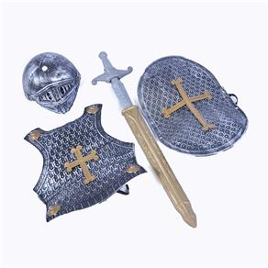
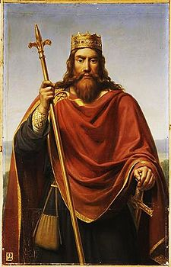
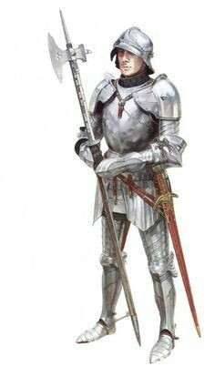
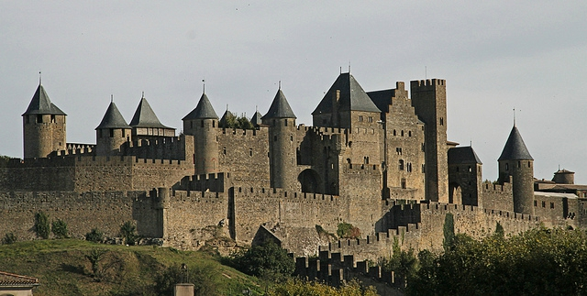
O que você pensa quando olha para essas imagens?

Slide 2
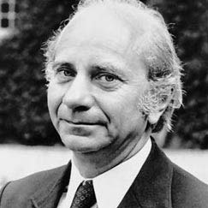
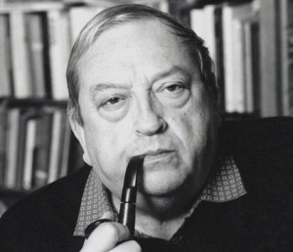
CURIOSIDADE!
O Historiador Medievalista é aquele que estuda o período medieval. Os mais famosos são:
Georges Duby
Jacques Le Goff

Slide 3
Idade Média ou Medieval
O termo de Idade Média foi criado pelos pensadores humanistas* em meados dos anos 1400, que servia para identificar o período entre 400 e 1400 (século V até XV).
Por que a Idade Média é chamada de Idade das Trevas.
Religião > Economia > Sociedade.
O Feudalismo e as Relações de Vassalagem.
A Sociedade das Três Ordens (Os que oram, os que guerreiam, os que trabalham.
Alta Idade Média e Baixa Idade Média.

Slide 4
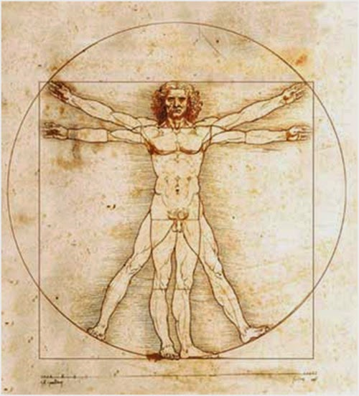
O Homem Vitruviano, símbolo do humanismo desenhado por Marcos Vitruvio.

Slide 5
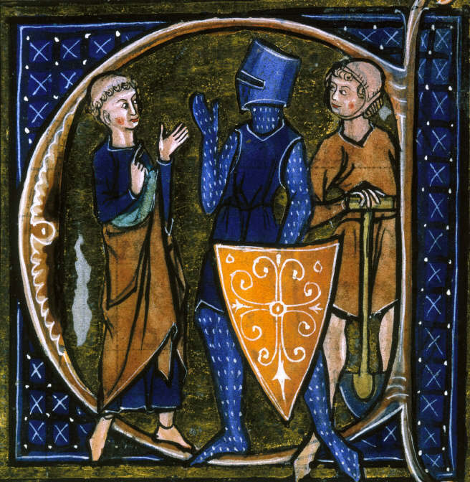

Slide 6
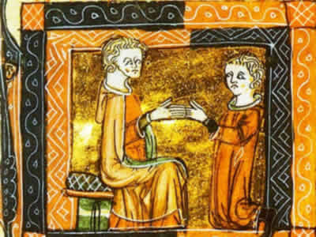
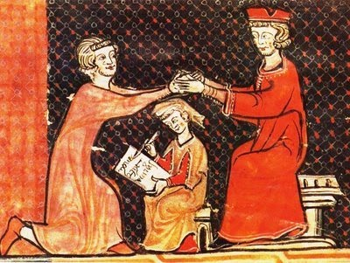

Slide 7
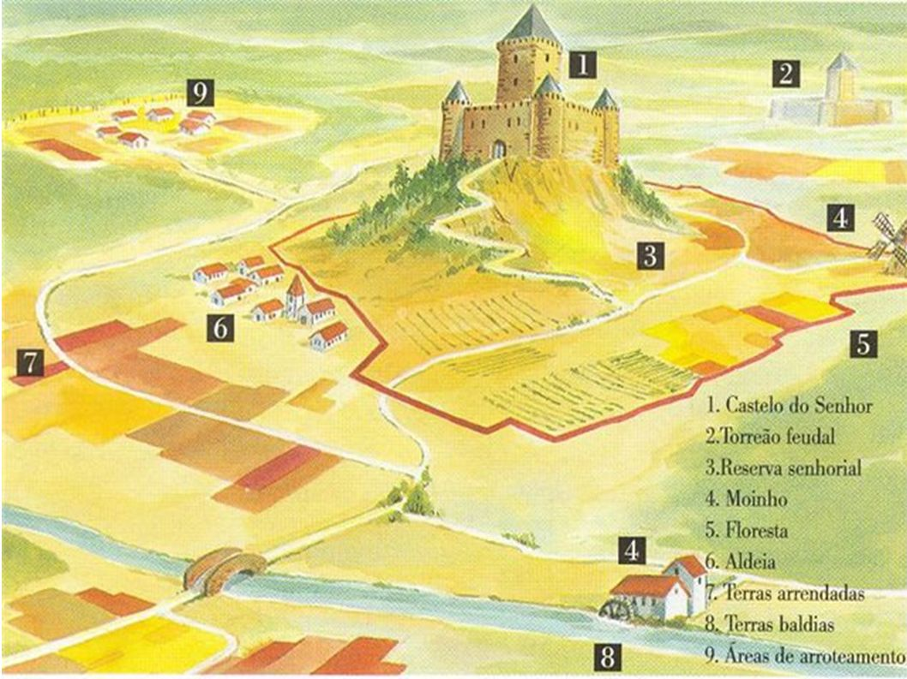

Slide 8
O Poder da Igreja Católica
A Igreja acima do poder do Estado: leis, impostos e conhecimento.
A Filosofia Cristã: Deus acima de tudo.
A hierarquia do universo.
As outras religiões: islamismo, judaísmo, budismo.
As Cruzadas.
O Clero; Nobreza; Mercadores; Camponeses.

Slide 9
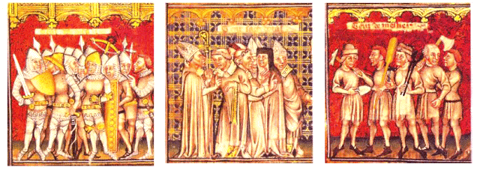
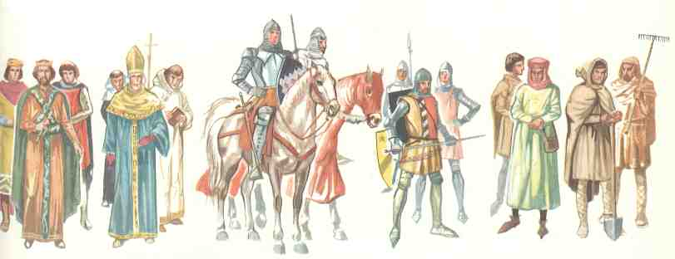

Slide 10
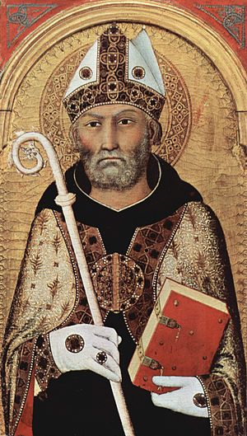
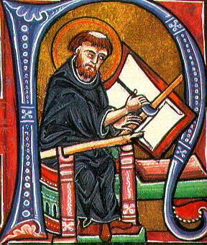

Slide 11
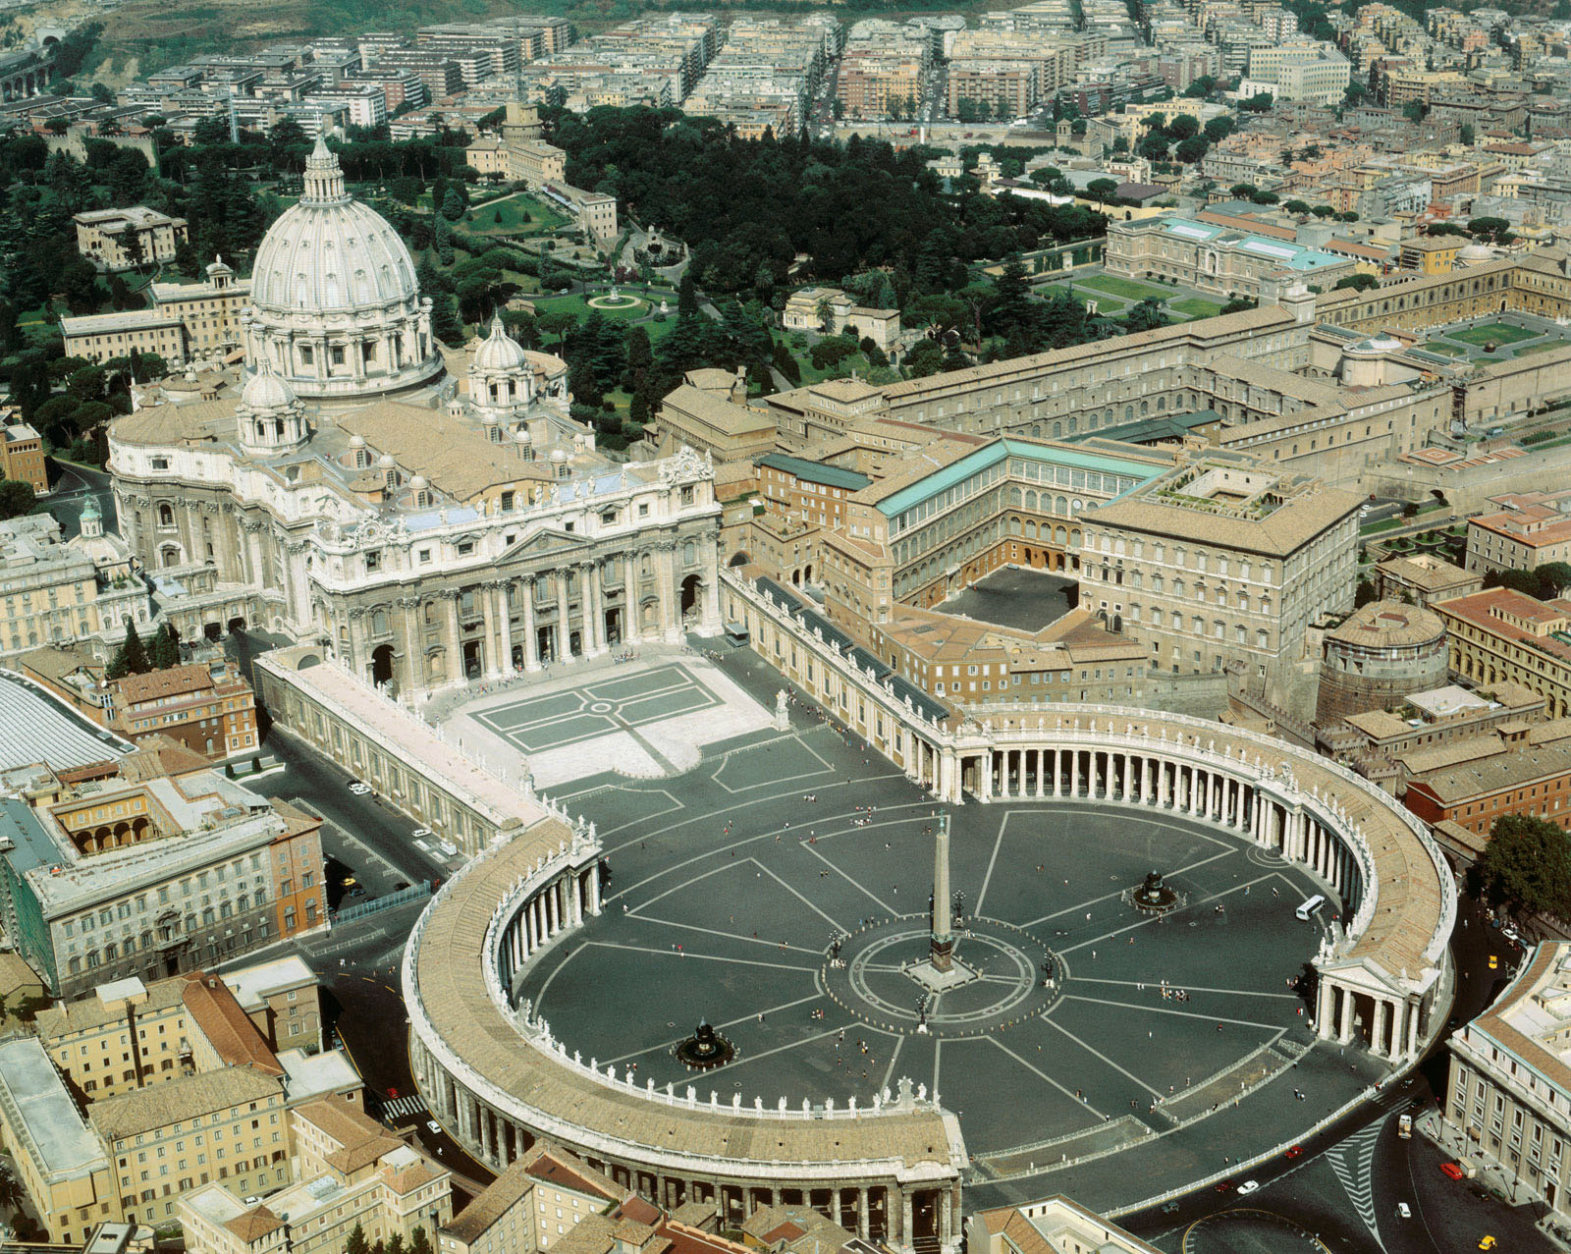

Slide 12
